Slide 1
REPORT
CMM
第十六组：程浩宇，杜会远，李斯琪

Slide 2
CONTENT
1
计算器实验
2
Mini语言
文 法 定 义
3
Mini语言
4
Mini语言
词法分析 & 语法分析
出错处理 & 测试

Slide 3
1
计算器

Slide 4
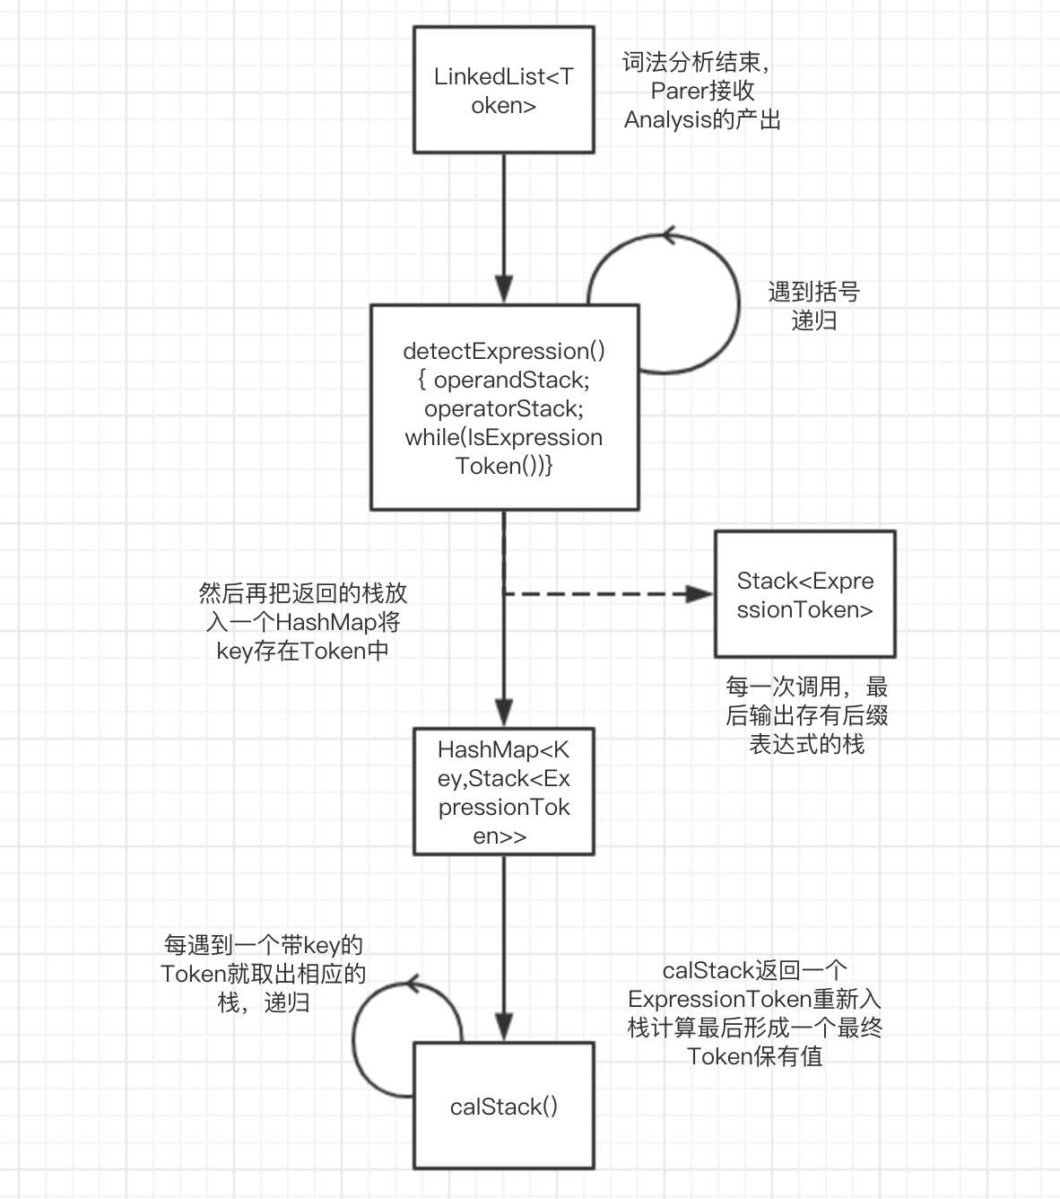
计算器程序框图
4

Slide 5
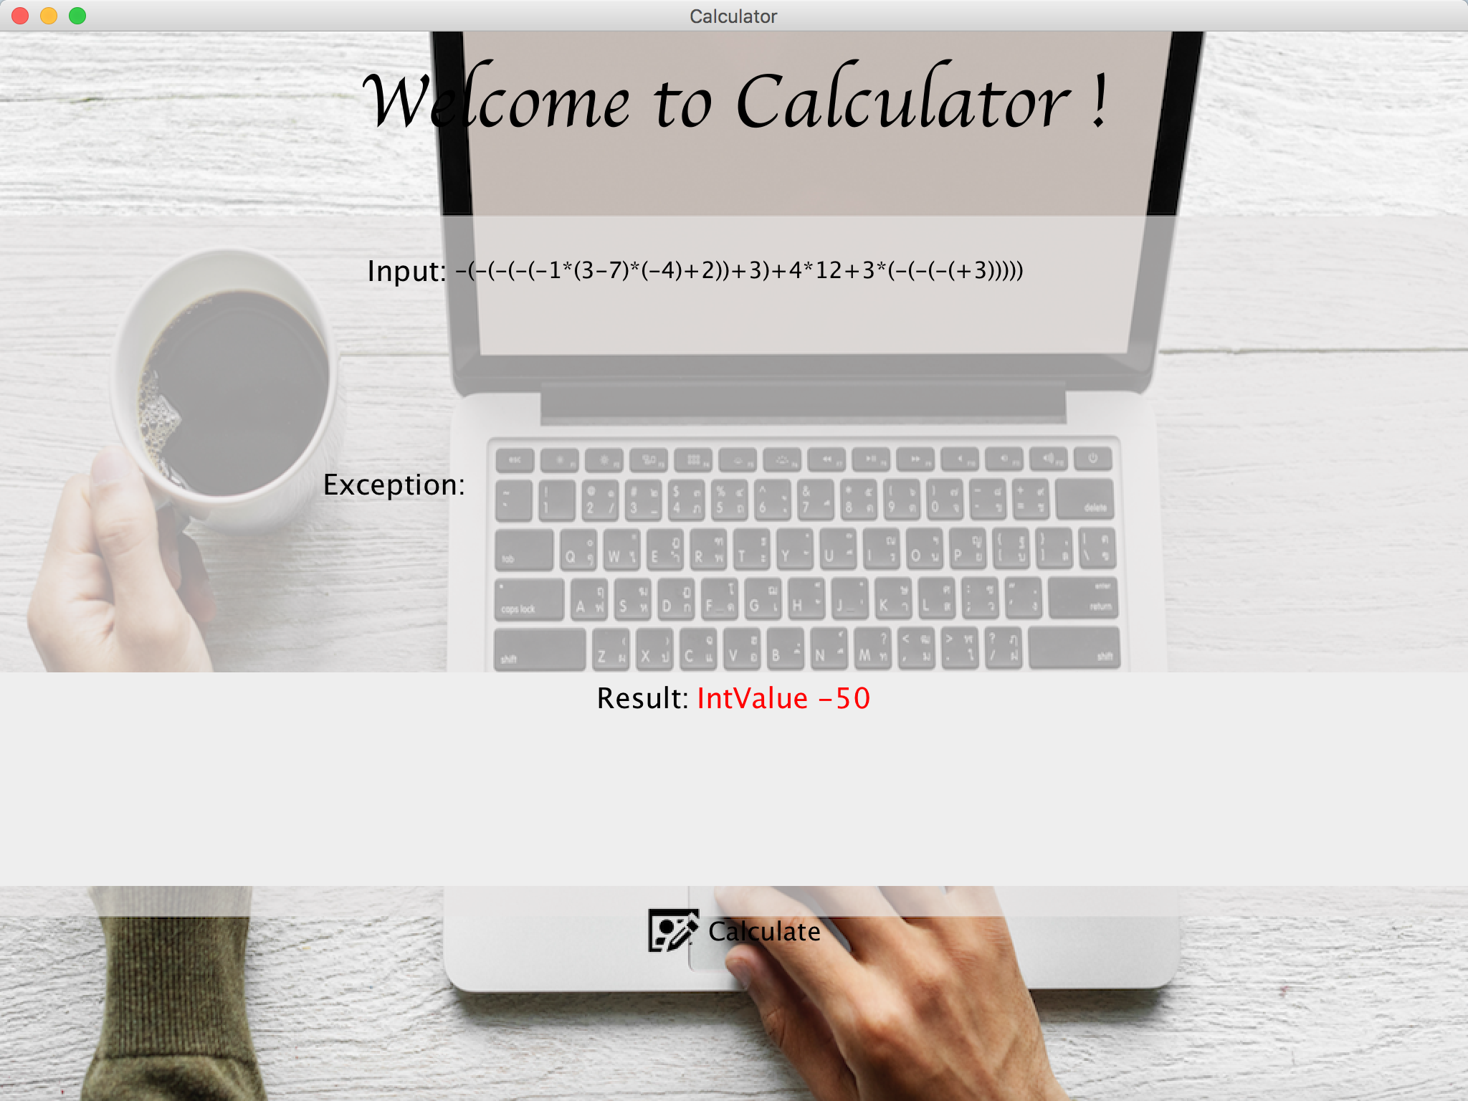
计算展示
5
-(-(-(-(-1*(3-7)*(-4)+2))+3)+4*12+3*(-(-(-(+3)))))

Slide 6

出错处理&测试情况
此计算器在实现的过程中对鲁棒性要求较高，基本能成功处理所有类型的报错并给出较为明确的错误信息
数字中间有空白或有多个小数点
1+1..1
1+1.1.1
12 3+123
非法 token /数据类型不匹配/ 非法操作/运算符多余或缺少
1+*2
1+$
1/0
(123)12
缺少对应的左、右括号/
123+(13
123+)13

Slide 7
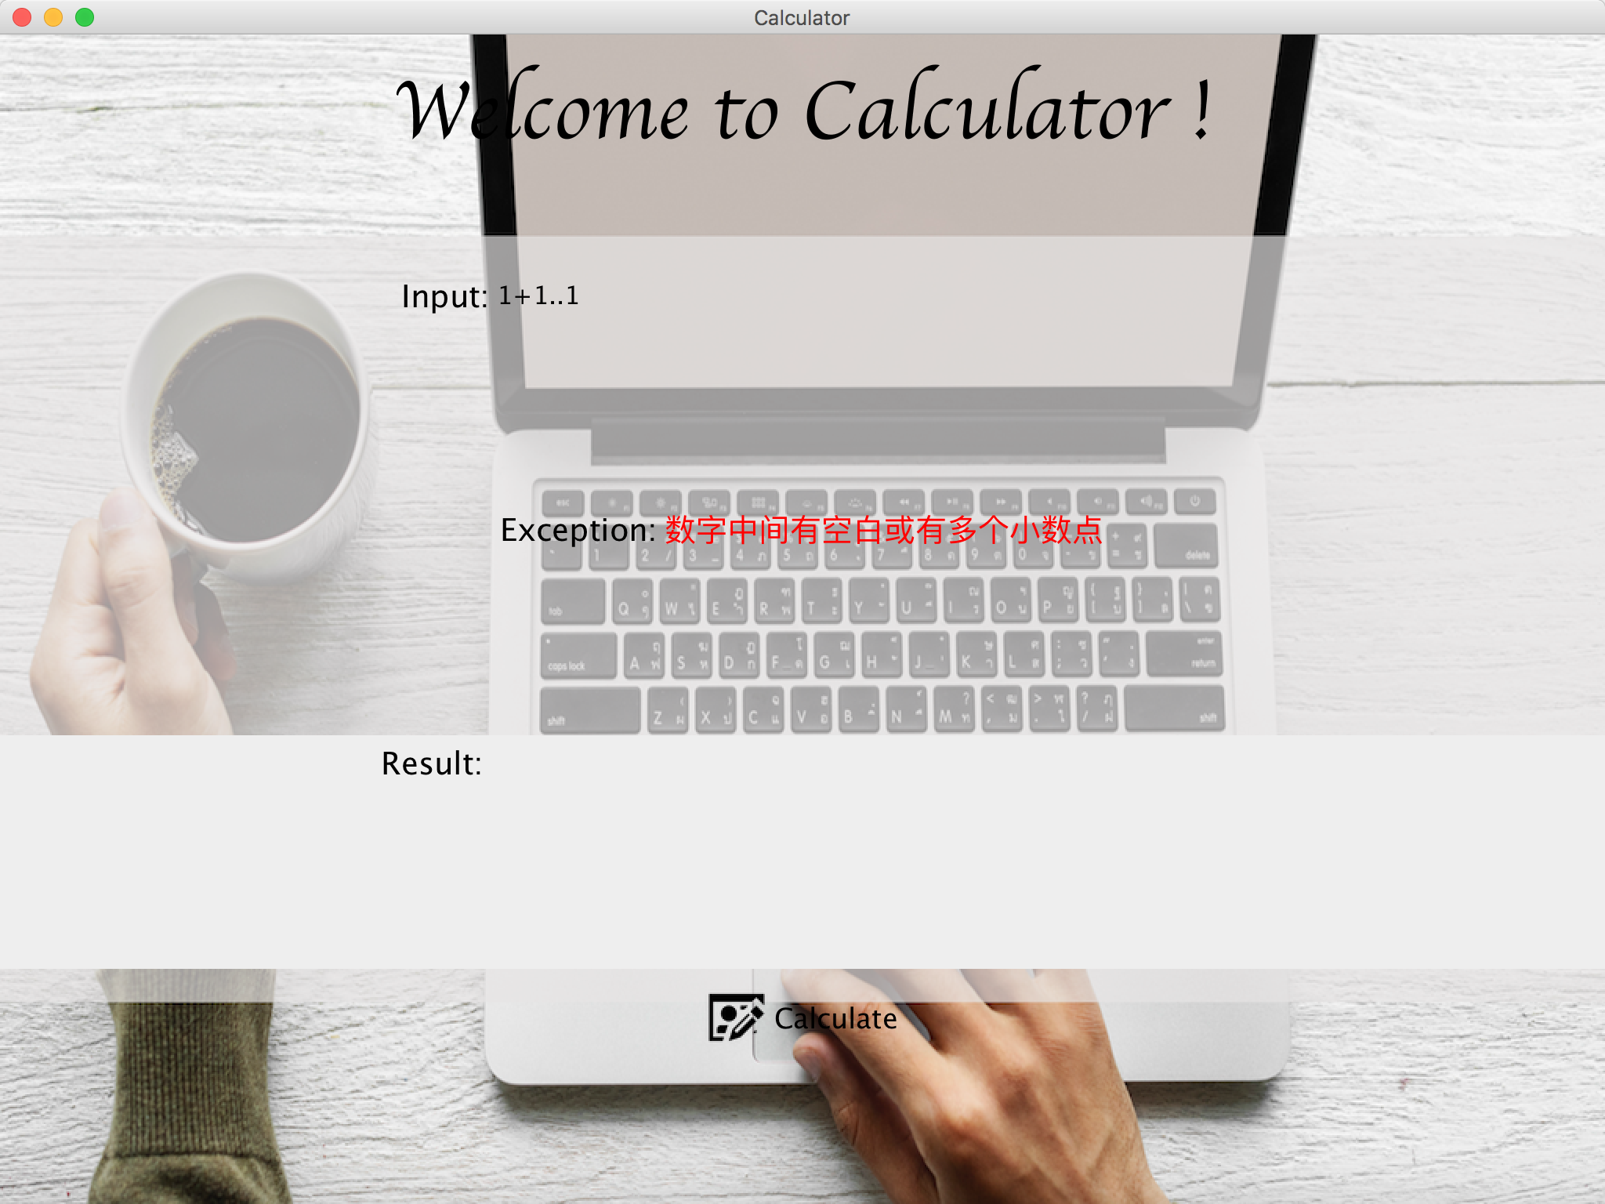



计算器程序框图
7
计算器
出错处理
测试情况

Slide 8




计算器程序框图
8
计算器
出错处理
测试情况

Slide 9
2
文法定义
Mini 语 言

Slide 10
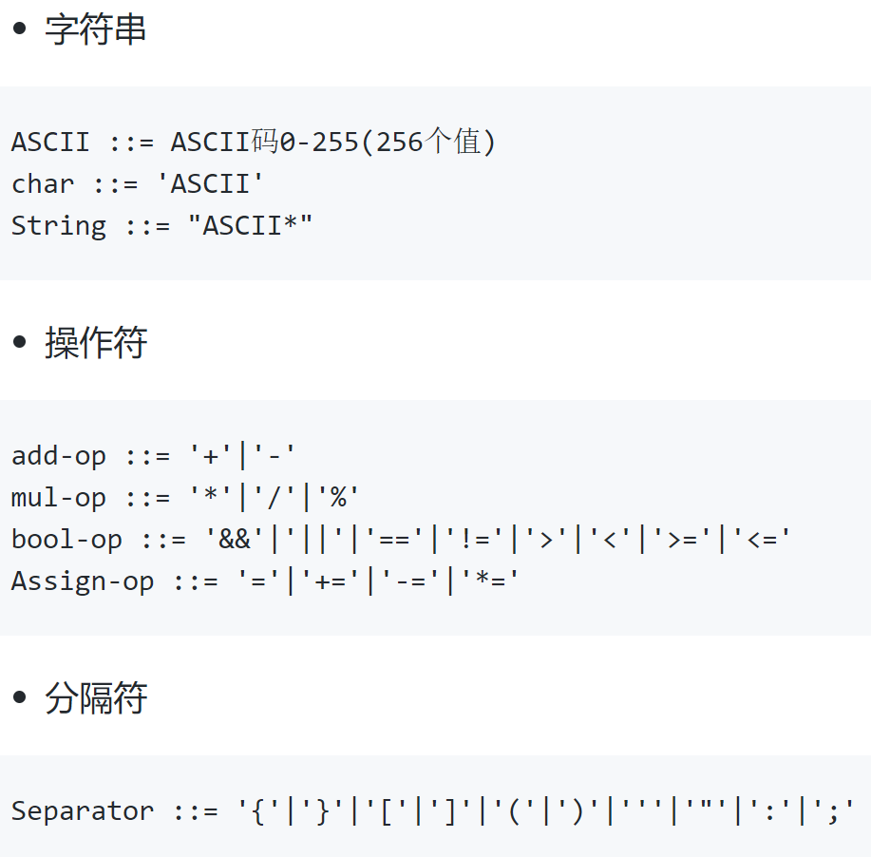
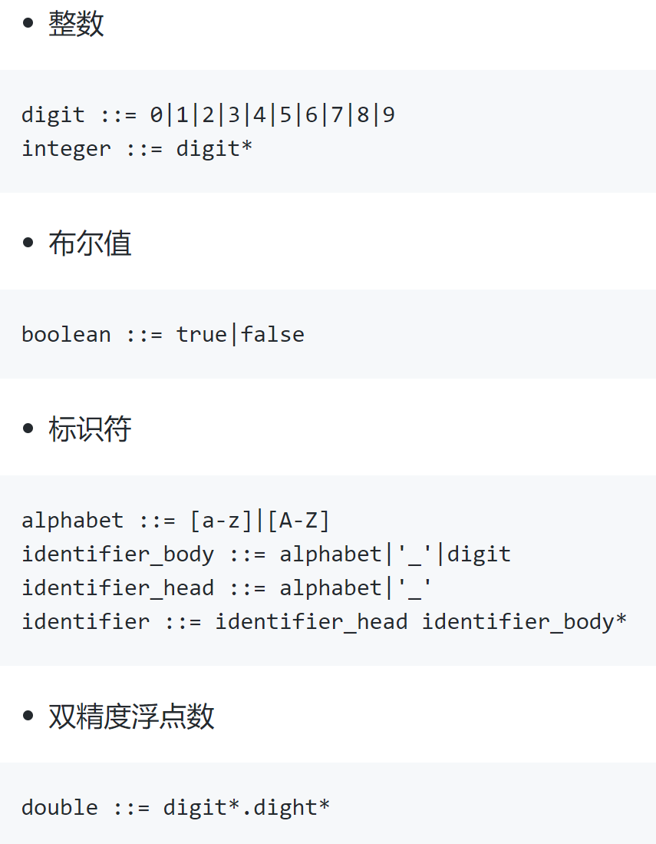
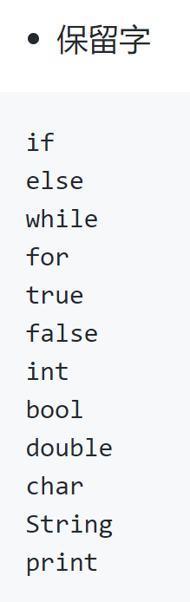
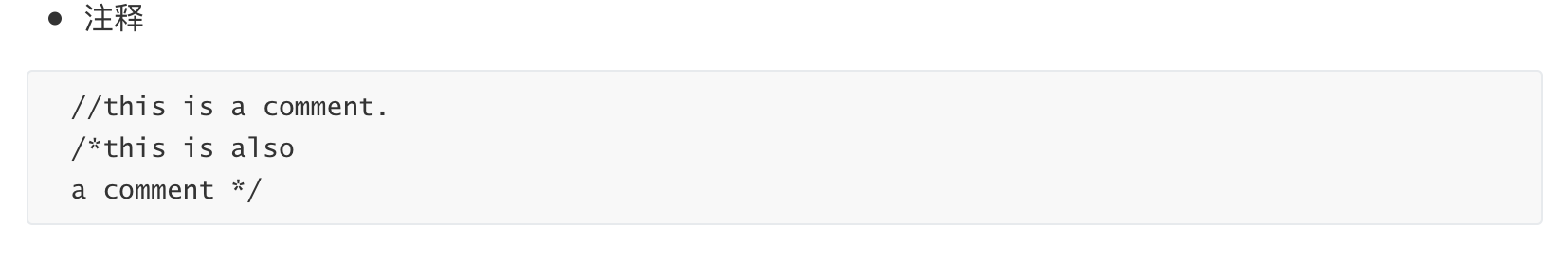
词法规则

Slide 11
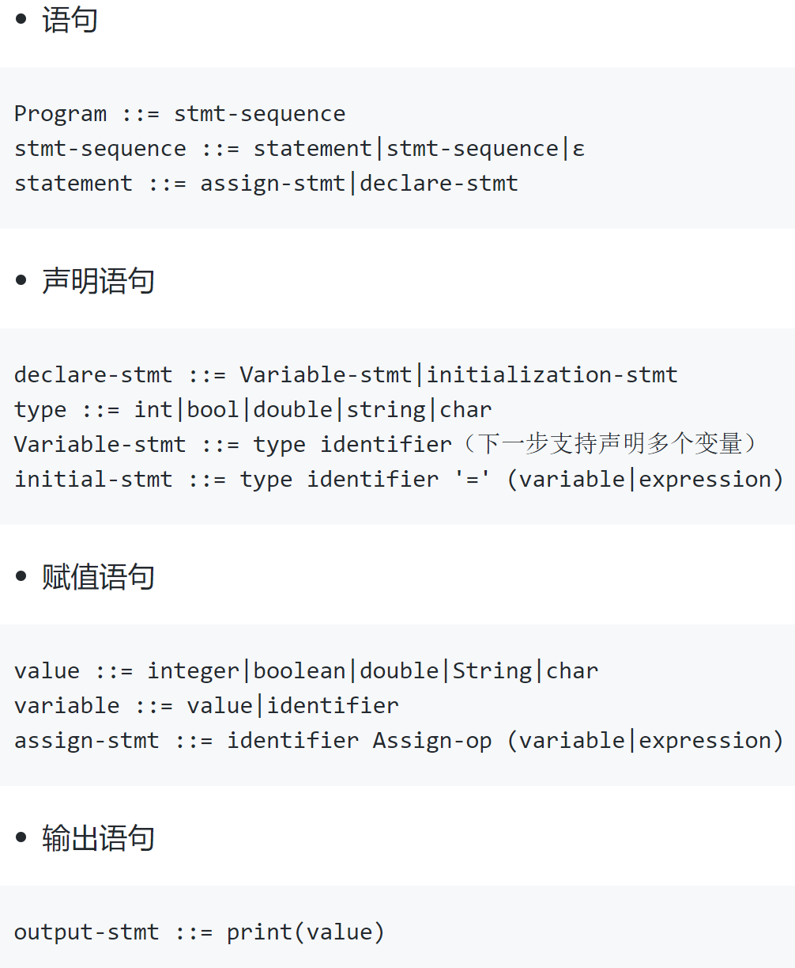
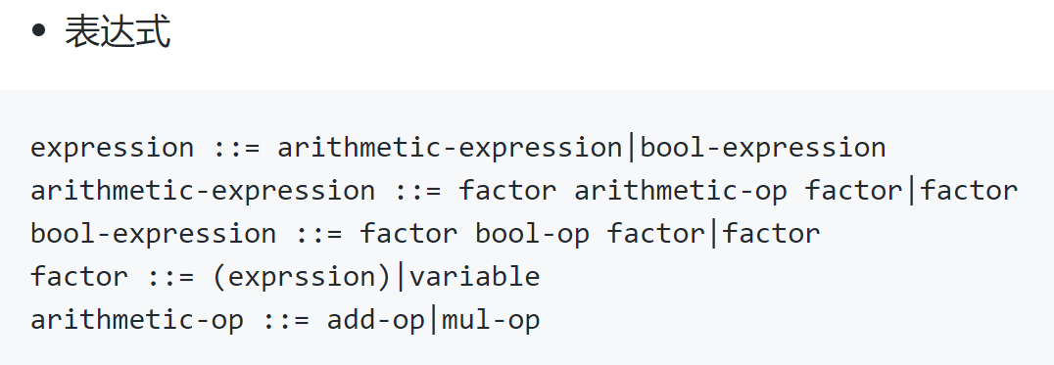
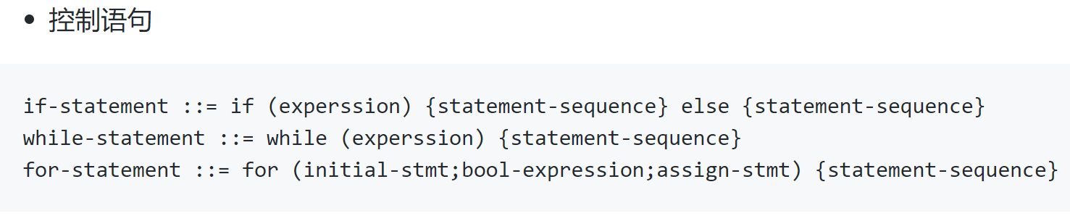
语法规则

Slide 12
支持
支持加法操作符，乘法操作符
赋值操作符，布尔运算符，
复合操作符。
支持0和正整数，
正浮点数，
布尔值。
支持 ( ) , { } , [ ] 三种括号，
以及 : 和 ;
支持字符和字符串，
分别用‘ ‘和 “ ”作为标识.。
支持以大小写字母和 _ 符号起始，
接字母, _ , digit的标识符
支持 if , else, while, for 等关键字
并且只要与关键字字母组合相同(无视字母大小写)
的标识符都将视为非法.
语法上支持
的语句都在前页展示了

Slide 13
3
词法分析&语法分析
Mini 语 言

Slide 14
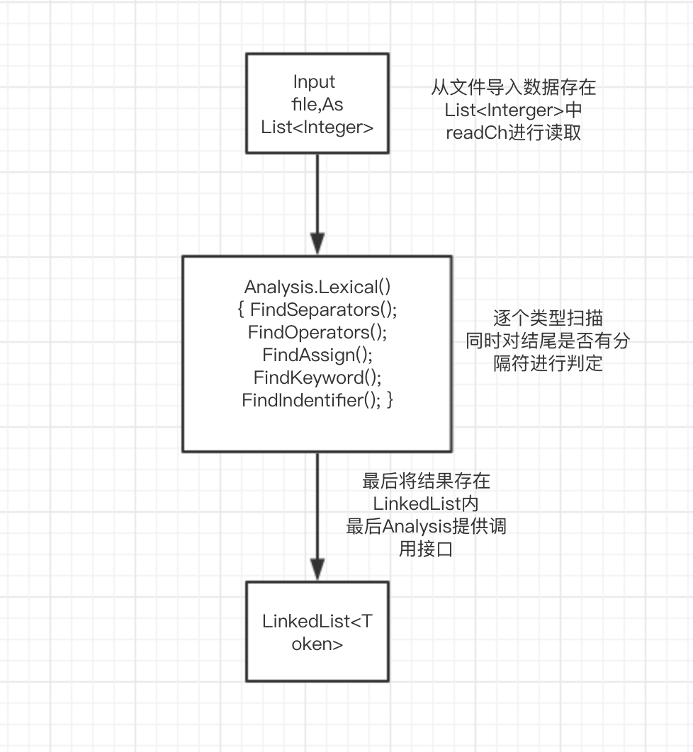
预处理和词法分析框图
14

Slide 15
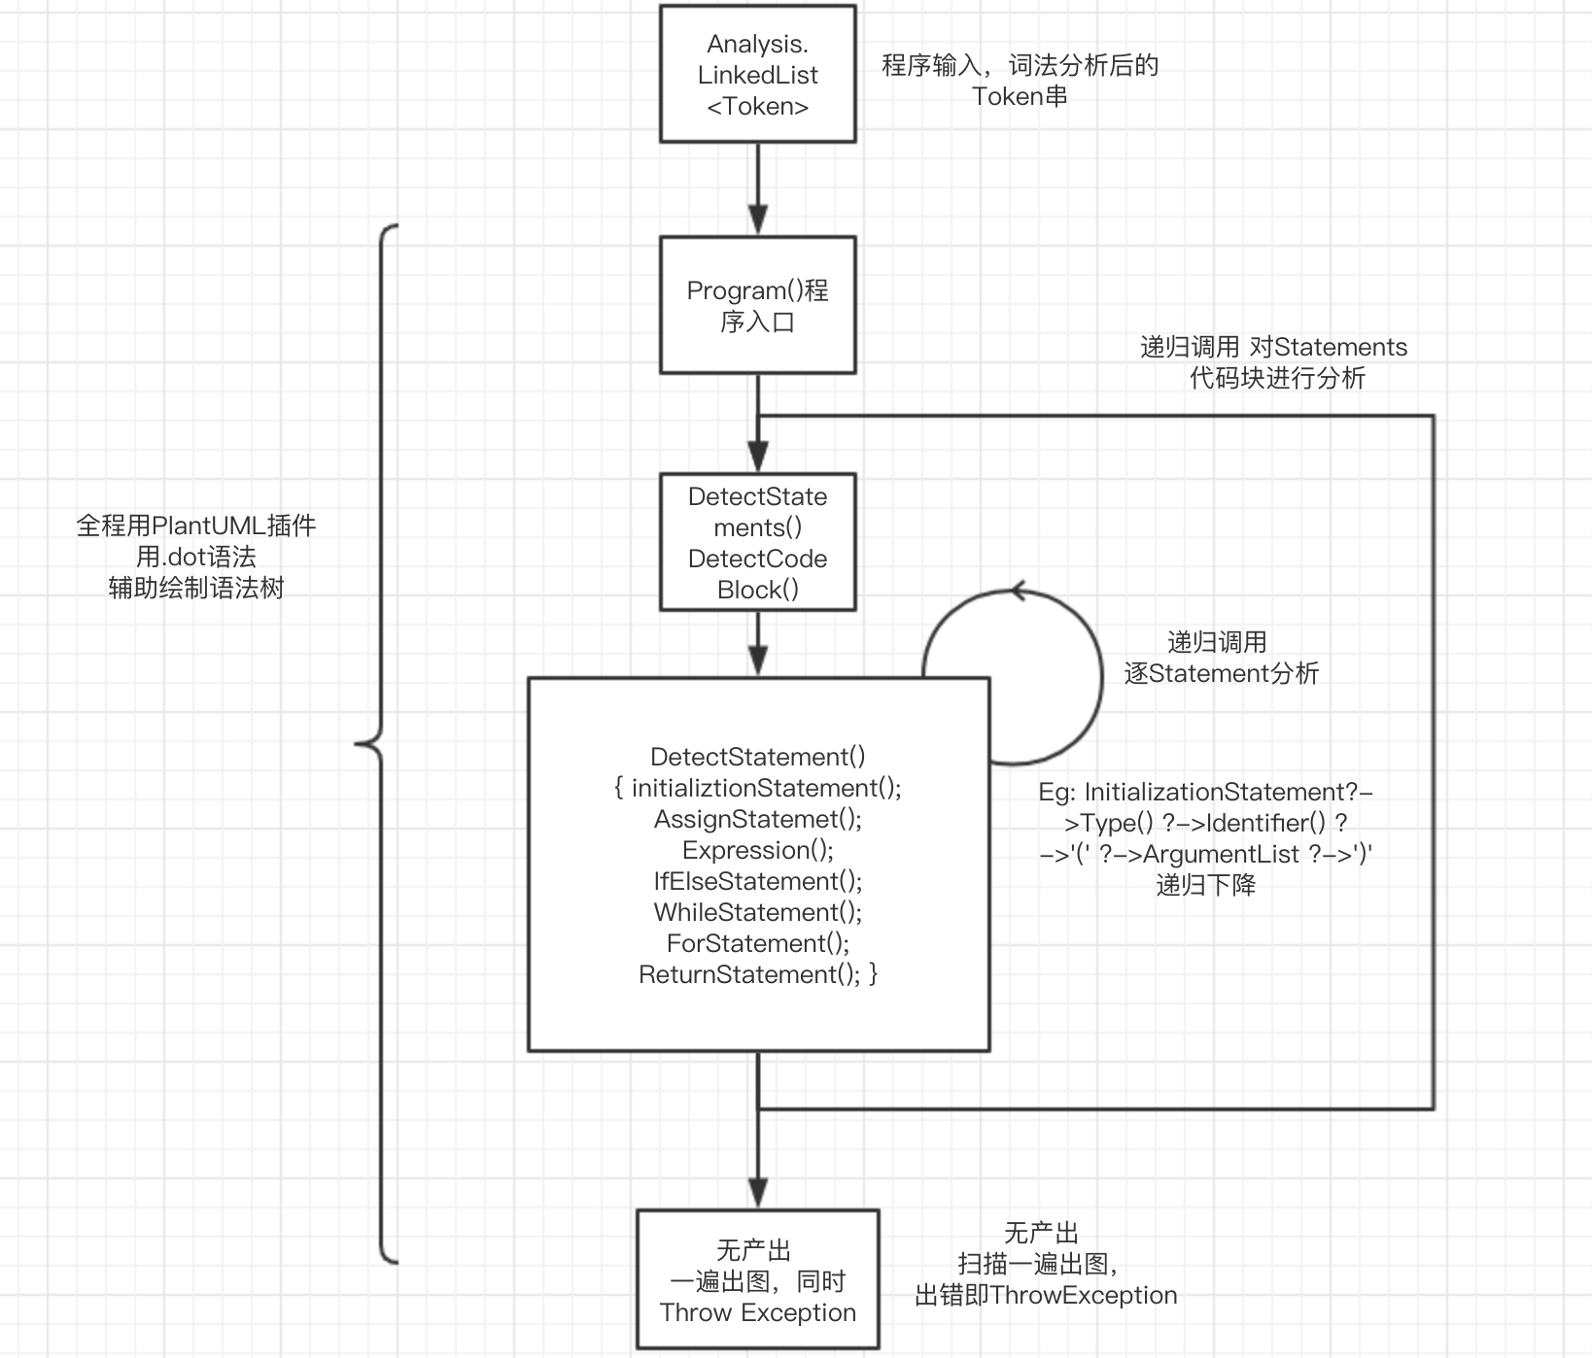
语法分析
程序框图
15

Slide 16
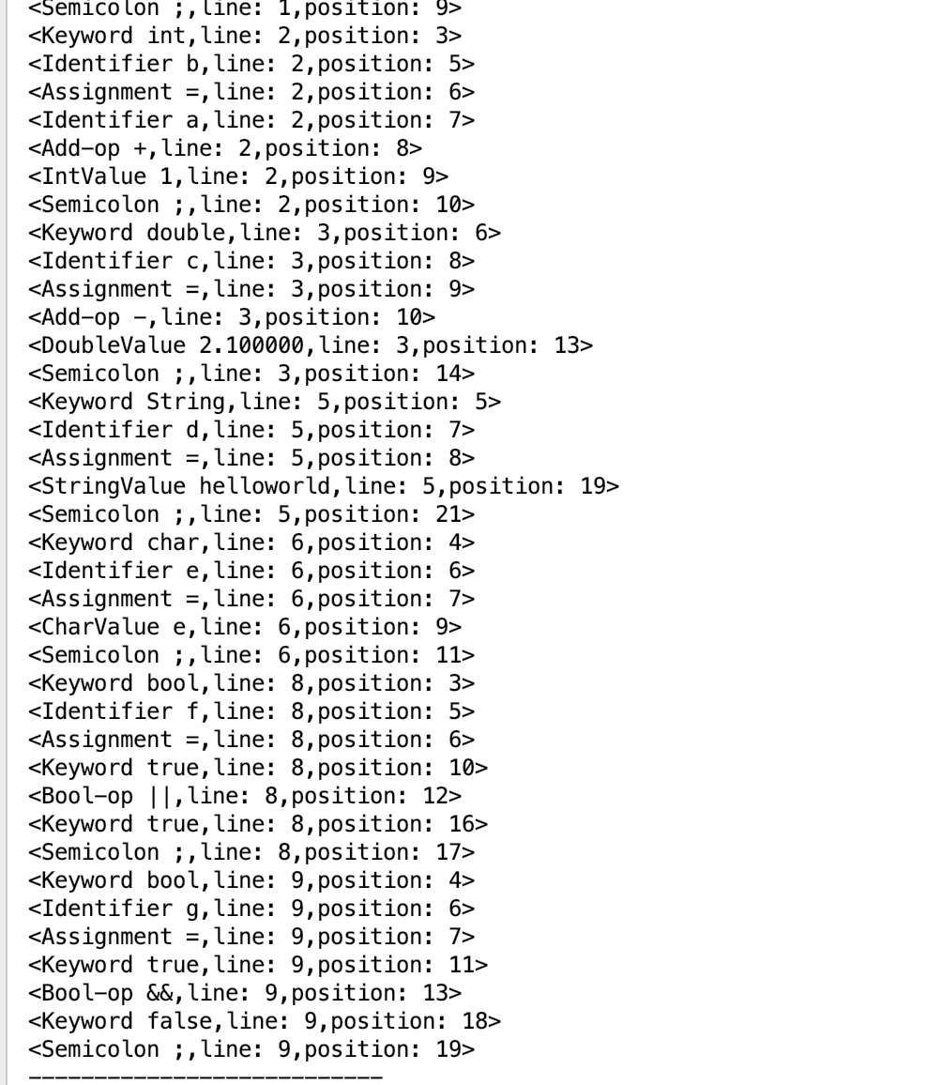
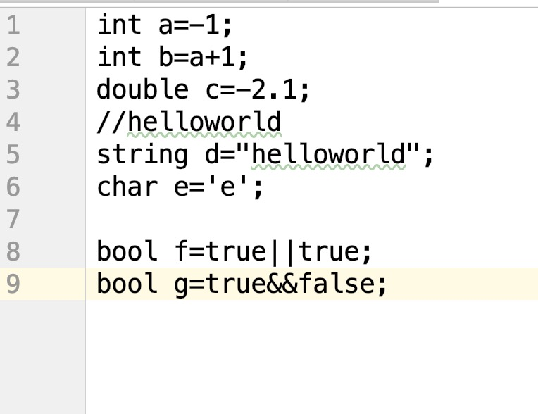
语法分析 案例输出
16

Slide 17
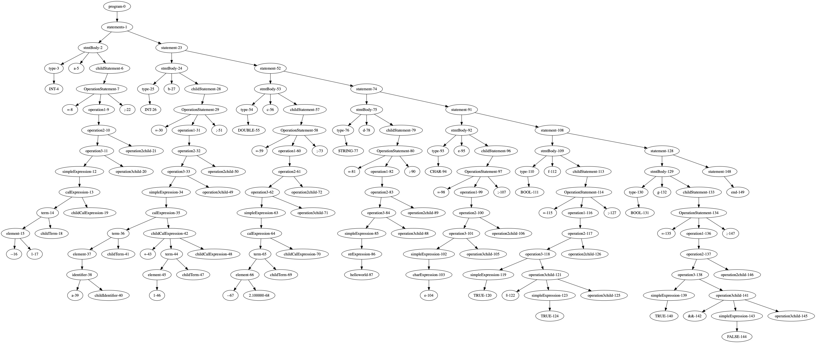
语法分析 效果展示
17

Slide 18
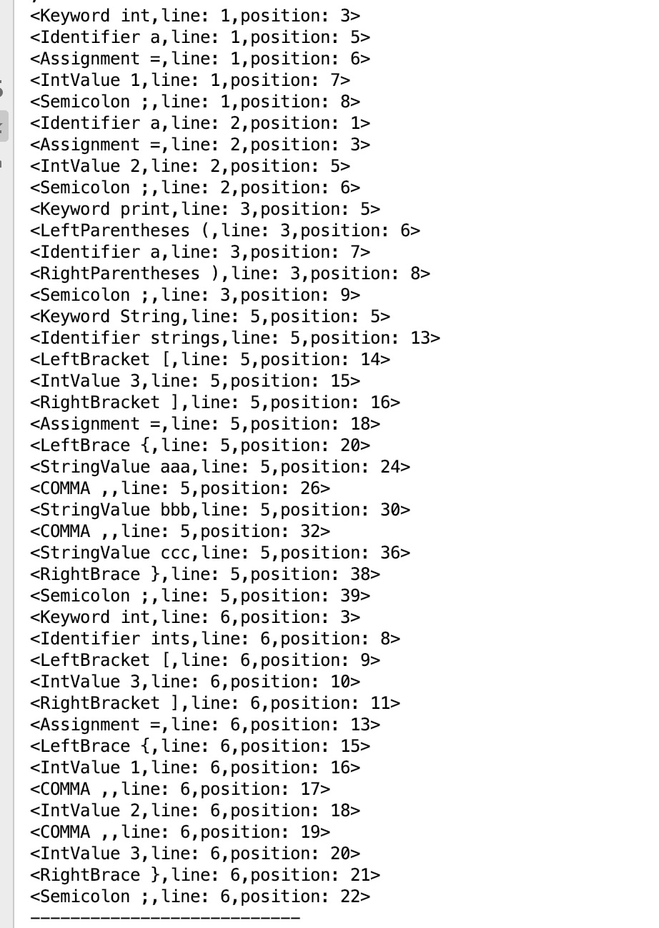
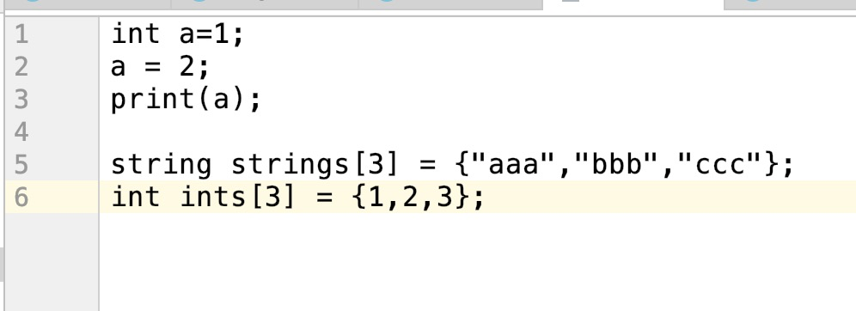
语法分析 案例输出
18

Slide 19
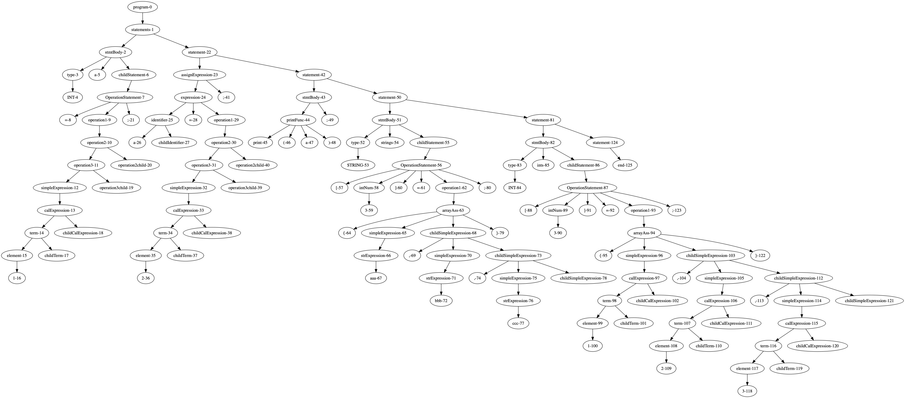
语法分析 效果展示
19

Slide 20
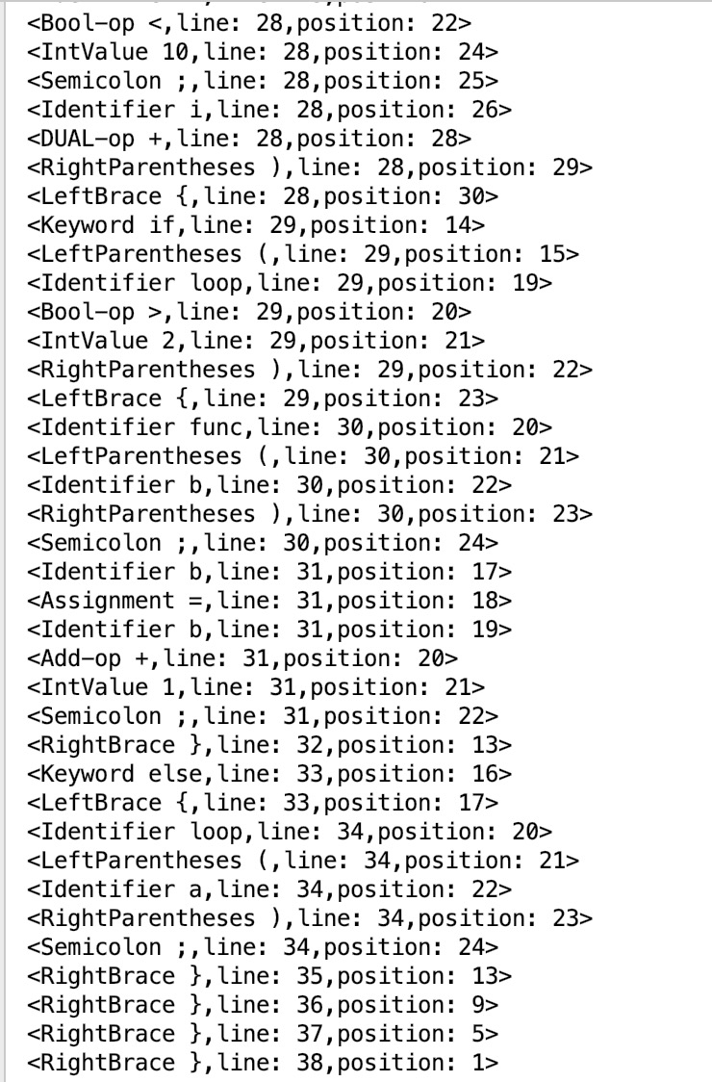
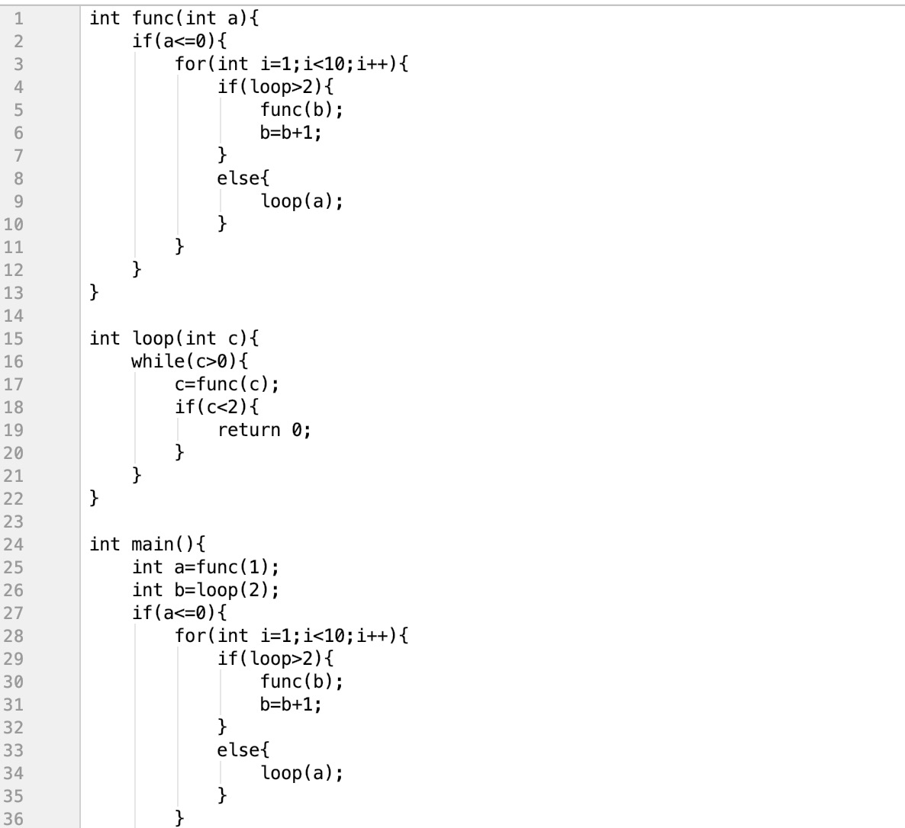
语法分析 案例输出
20

Slide 21
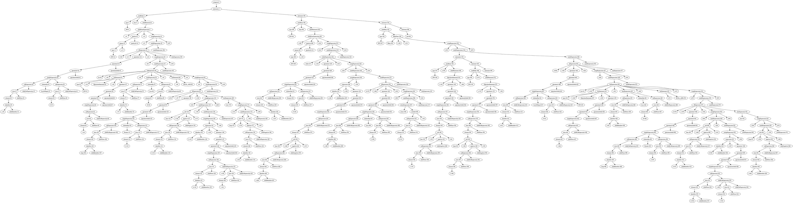
语法分析 效果展示
21

Slide 22
4
出错处理&测试
Mini 语 言

Slide 23
出错处理&测试
Mini 语 言
1. 各色Statement的各部分组成是否有误
如for循环
for关键字 (statement1; bool-expression;statement2){
detectStatements();}
2.每行如果有代码是否有结尾分隔符（词法分析中即实现）
3.关键字 无论大小写都不可以作为identifier的名字
4.预定义函数如main和print，不可再被重载，main不可以作为函数引用，print函数体的返回语句一定是String类型等

Slide 24
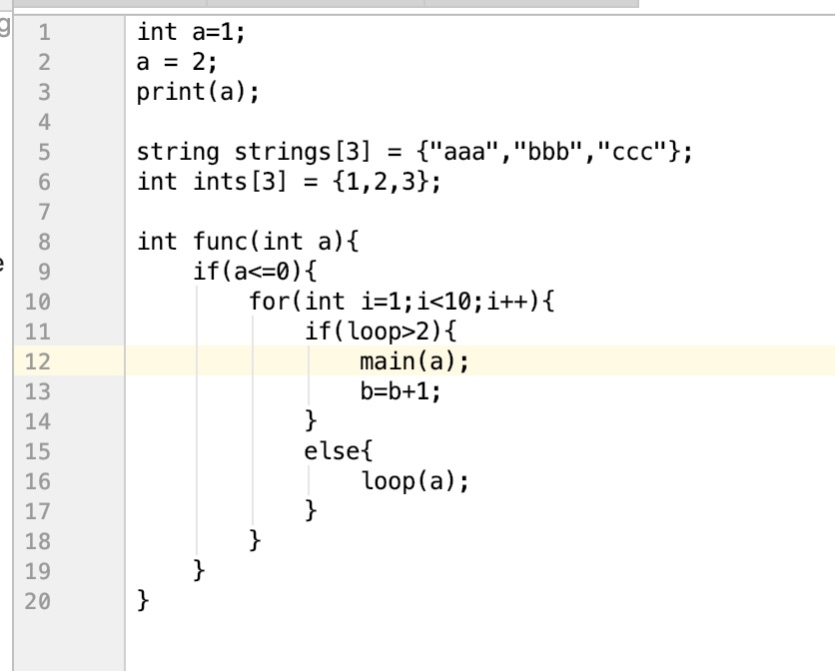
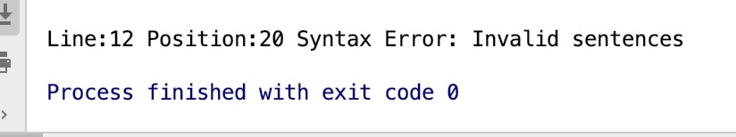
Main函数作为预定义类型函数不可被调用
24

Slide 25
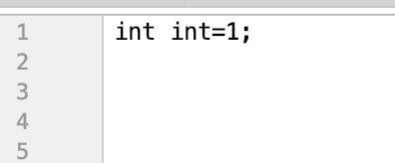
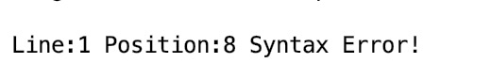
Keyword作为Identifier名称
25

Slide 26
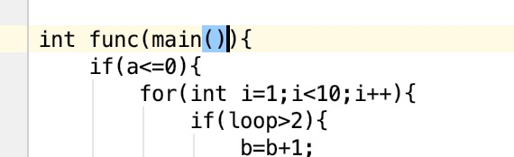
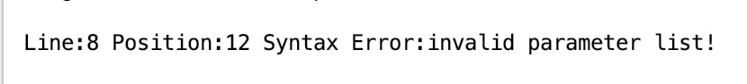
函数形参列表出错处理
26

Slide 27
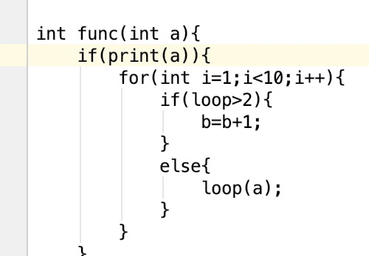
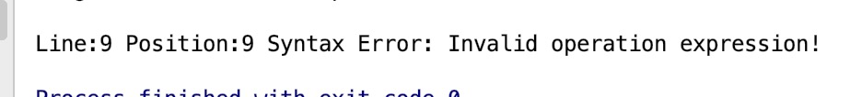
应填充Bool类型表达式却写入了字符类型
27

Slide 28
计算器和Mini语言
解释器测试
THANKS FOR YOUR WATCHING
谢谢聆听

